Slide 1
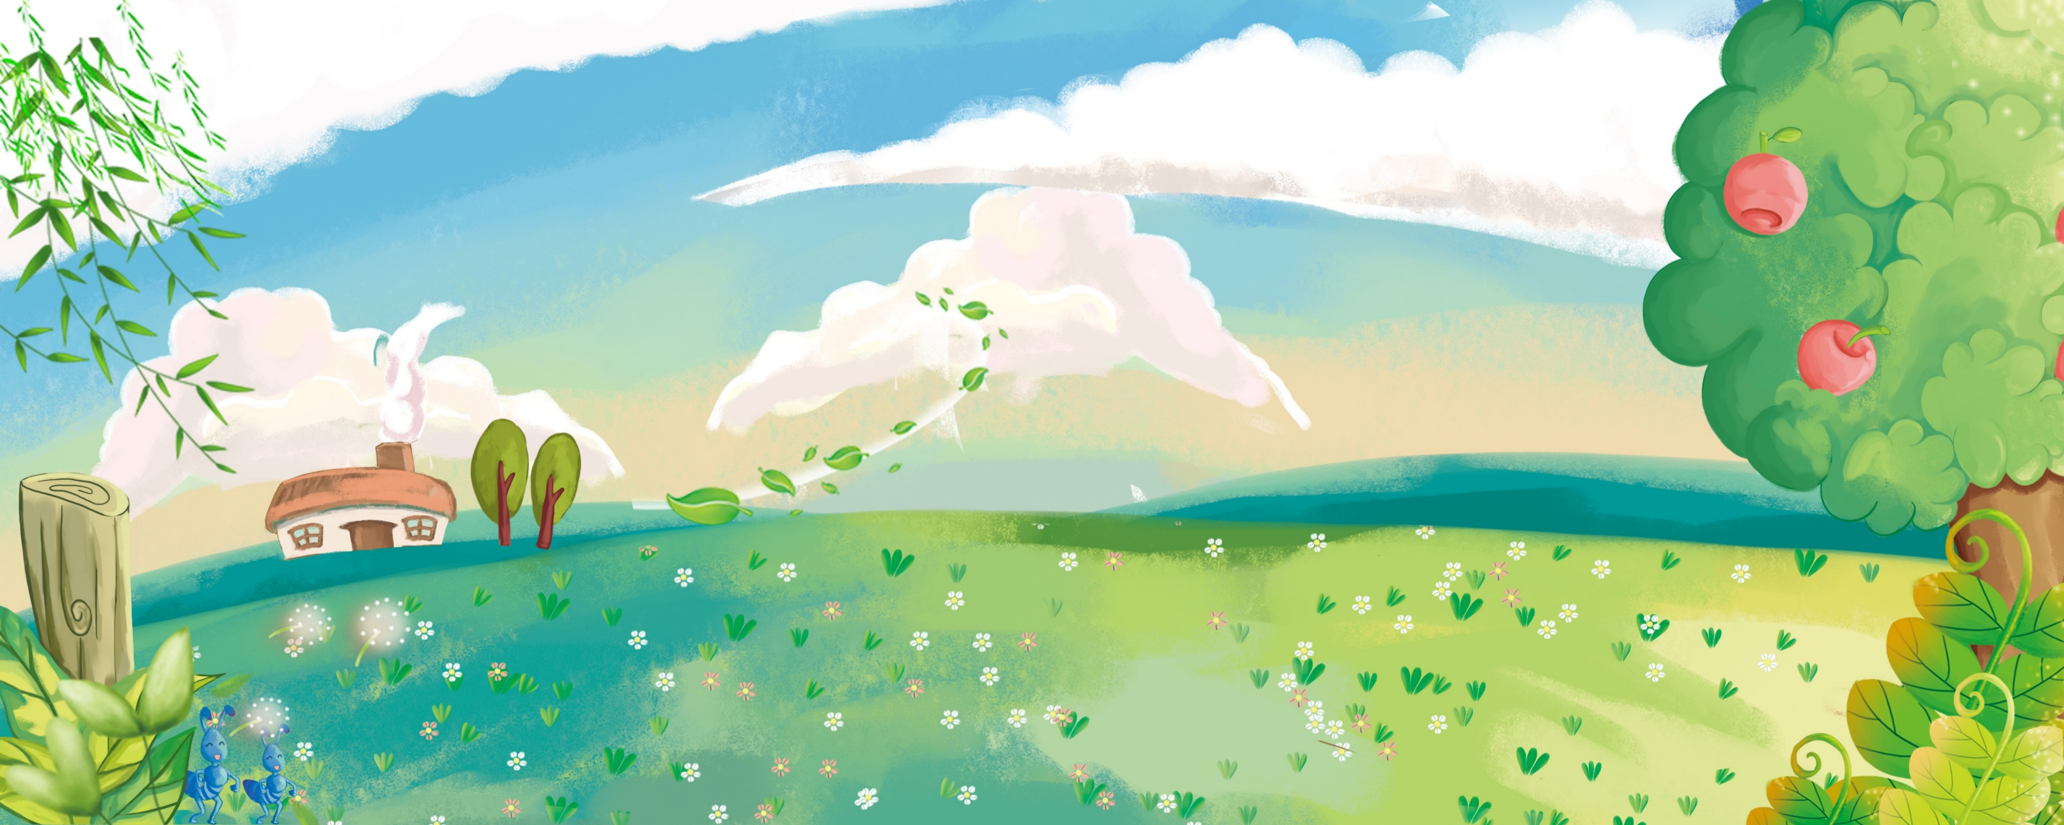





Slide 2


Slide 3


Trong tuần vừa rồi, bạn nào đã được chứng kiến hành vi phá hoại hoặc bảo vệ môi trường sống xung quanh?

Slide 4






Slide 5


Slide 6
4. Em hãy chỉ ra những việc nên làm và không nên làm để bảo vệ các loại môi trường sống.
Môi trường sống | Việc nên làm | Việc không nên làm
Môi trường ở nhà
Môi trường ở trường
Môi trường ở nơi công cộng
Thường xuyên quét dọn
Không nên vứt rác bừa bãi
Thường xuyên quét dọn
Không nên vứt rác ra sân trường, lớp học
Thường xuyên giữ gìn vệ sinh chung
Không xả rác, vứt rác bừa bãi

Slide 7
5. Xử lý tình huống
a) Lớp của Dung và Hiền đi dã ngoại. Cuối buổi chiều, sau khi ăn nhẹ, Hiền vứt luôn vỏ kẹo xuống đất và đổ nước ngọt còn thừa xuống hồ. Thấy vậy, Dung nhắc nhở: “Bạn làm thế là gây ô nhiễm môi trường đấy!” Hiền liền bảo: “Một chút nước ngọt thì làm sao mà ô nhiễm hồ nước, còn vỏ kẹo thì sẽ có cô lao công thu dọn, tớ thấy nhiều người vẫn làm thế”.
Em có nhận xét gì về ý kiến của Hiền? Nếu là Dung, em sẽ nói gì với Hiền?

Slide 8
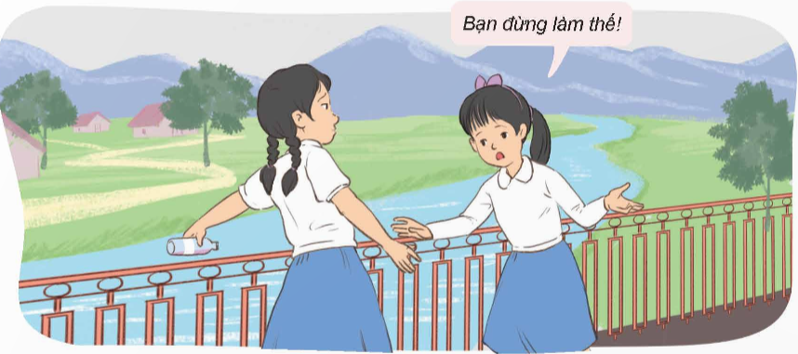
5. Xử lý tình huống
a) Lớp của Dung và Hiền đi dã ngoại. Cuối buổi chiều, sau khi ăn nhẹ, Hiền vứt luôn vỏ kẹo xuống đất và đổ nước ngọt còn thừa xuống hồ. Thấy vậy, Dung nhắc nhở: “Bạn làm thế là gây ô nhiễm môi trường đấy!” Hiền liền bảo: “Một chút nước ngọt thì làm sao mà ô nhiễm hồ nước, còn vỏ kẹo thì sẽ có cô lao công thu dọn, tớ thấy nhiều người vẫn làm thế”.
Em có nhận xét gì về ý kiến của Hiền? Nếu là Dung, em sẽ nói gì với Hiền?

Slide 9
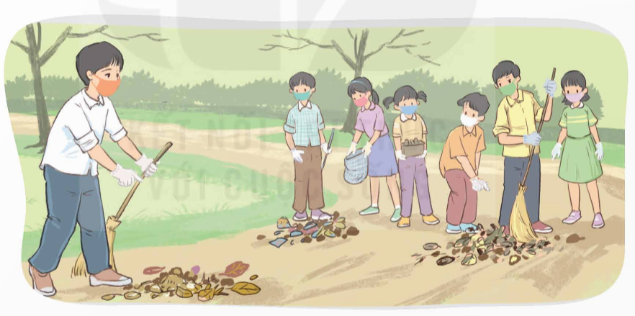
5. Xử lý tình huống
b) Sau khi quét đường làng xong, Kiên đề nghị các bạn trong xóm gom hết số rác đã quét dọn được thành một đống để đốt cho nhanh, đỡ mất công mang đến khu vực tập kết rác.
Việc đốt rác ở đường làng mang lại hậu quả gì? Nếu là bạn của Kiên, em sẽ làm gì?

Slide 10
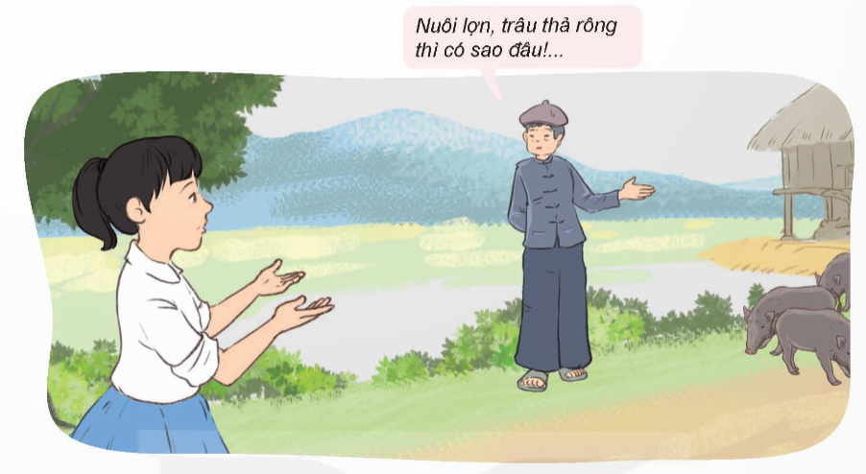
5. Xử lý tình huống
c) Chú của Mẩy cho rằng: “Từ thời ông bà, cha mẹ sinh sống trên vùng đất này đã nuôi lợn, trâu thả rông xung quanh nhà. Mình chỉ làm theo phong tục thôi, mà hầu như nhà nào cũng vậy nên quen rồi, có thấy ô nhiễm môi trường đâu".
Theo em, việc nuôi lợn, trâu thả rỗng quanh nhà gây ô nhiễm môi trường sống như thế nào? Nếu là Mẩy, em sẽ nói gì với chú?

Slide 11
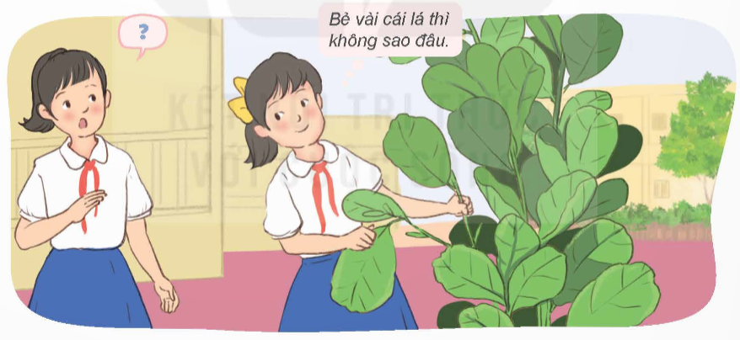
5. Xử lý tình huống
d) Giờ ra chơi, Sáng rủ Mai bẻ những chiếc lá bàng to trong sân trường để quạt cho mát vì cho rằng bẻ vài chiếc lá cũng không ảnh hưởng gì.
Nếu là Mai, em sẽ nói gì với Sáng?

Slide 12
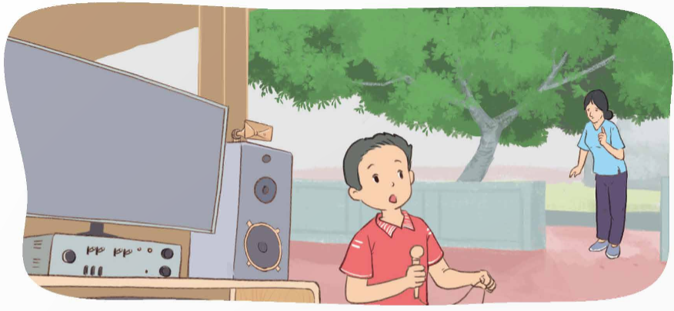
5. Xử lý tình huống
e) Tối thứ Bảy, bạn Phong mở loa rất to để hát karaoke. Khi bác hàng xóm phàn nàn rằng tiếng ồn làm bác mệt mỏi, thì bạn trả lời: “ Chắc bác mệt vì ốm thôi, chứ sao có thể mệt mỏi vì nghe âm thanh to được ạ!”.
Em có nhận xét gì về việc làm của Phong? Nếu là Phong em sẽ làm gì?

Slide 13


Làm việc nhóm

Slide 14
Trình bày trước lớp

Slide 15
a) Lớp của Dung và Hiền đi dã ngoại. Cuối buổi chiều, sau khi ăn nhẹ, Hiền vứt luôn vỏ kẹo xuống đất và đổ nước ngọt còn thừa xuống hồ. Thấy vậy, Dung nhắc nhở: “Bạn làm thế là gây ô nhiễm môi trường đấy!” Hiền liền bảo: “Một chút nước ngọt thì làm sao mà ô nhiễm hồ nước, còn vỏ kẹo thì sẽ có cô lao công thu dọn, tớ thấy nhiều người vẫn làm thế”.
Em có nhận xét gì về ý kiến của Hiền? Nếu là Dung, em sẽ nói gì với Hiền?
Ý kiến của hiền là không đúng vì hành động của hiền gây ô nhiễm môi trường. Em sẽ nói với hiền về hành động đó, dù nhỏ nhưng cũng sẽ ảnh hưởng đến môi trường xung quanh, nhất là môi trường nước và môi trường đất. Ngoài ra, hành vi ấy nếu không được nhận thức sẽ dẫn đến những hành vi gây ô nhiễm môi trường trong tương lai.

Slide 16
Việc đốt rác ở đường làng mang lại hậu quả tạo ra khói bụi, ảnh hưởng đến sức khỏe của cộng đồng. Ngoài ra, việc này còn dẫn tới nguy cơ hỏa hoạn, cháy nổ. Sẽ khuyên bạn cùng thu gom rác đến nơi tập kết rác để rác được xử lý theo đúng quy định, tránh gây ô nhiễm môi trường.
b) Sau khi quét đường làng xong, Kiên đề nghị các bạn trong xóm gom hết số rác đã quét dọn được thành một đống để đốt cho nhanh, đỡ mất công mang đến khu vực tập kết rác.
Việc đốt rác ở đường làng mang lại hậu quả gì? Nếu là bạn của Kiên, em sẽ làm gì?

Slide 17
Việc nuôi lợn chao thả rông quanh nhà gây ô nhiễm môi trường sông rất lớn, chất thải trong quá trình nuôi sẽ gây mùi hôi, làm ô nhiễm không khí và mang những mầm bệnh. Ngoài ra, việc này còn làm ô nhiễm nguồn nước sinh hoạt của cộng đồng xung quanh. Cần nói với chú về tác hại đến môi trường, không khí và môi trường nước của việc nuôi lợn, bò thả rông qua nhà; chia sẻ một số biện pháp nuôi những không gây ô nhiễm môi trường xung quanh.
c) Chú của Mẩy cho rằng: “Từ thời ông bà, cha mẹ sinh sống trên vùng đất này đã nuôi lợn, trâu thả rông xung quanh nhà. Mình chỉ làm theo phong tục thôi, mà hầu như nhà nào cũng vậy nên quen rồi, có thấy ô nhiễm môi trường đâu".
Theo em, việc nuôi lợn, trâu thả rỗng quanh nhà gây ô nhiễm môi trường sống như thế nào? Nếu là Mẩy, em sẽ nói gì với chú?

Slide 18
Em sẽ nói với bạn việc ngắt hoa bẻ cành là dù ít hay nhiều cũng sẽ làm ảnh hưởng đến sự sinh trưởng và phát triển của cây. Rất cần chung tay bảo vệ môi trường từ những việc rất nhỏ.
d) Giờ ra chơi, Sáng rủ Mai bẻ những chiếc lá bàng to trong sân trường để quạt cho mát vì cho rằng bẻ vài chiếc lá cũng không ảnh hưởng gì.
Nếu là Mai, em sẽ nói gì với Sáng?

Slide 19
e) Tối thứ Bảy, bạn Phong mở loa rất to để hát karaoke. Khi bác hàng xóm phàn nàn rằng tiếng ồn làm bác mệt mỏi, thì bạn trả lời: “ Chắc bác mệt vì ốm thôi, chứ sao có thể mệt mỏi vì nghe âm thanh to được ạ!”.
Em có nhận xét gì về việc làm của Phong? Nếu là Phong em sẽ làm gì?
Việc làm của phong sẽ tạo ra ô nhiễm tiếng ồn, gây ảnh hưởng đến sức khỏe của những người xung quanh. Đề nghị phong mở loa hát đủ nghe để không tạo tiếng ồn.

Slide 20


Slide 21
Chia sẻ theo nhóm bàn về những việc em đã chứng kiến, đã làm hoặc sẽ làm để bảo vệ môi trường sống xung quanh.

Slide 22


